Slide 1



PLATAFORMA PREDICTIVA DE RIESGO DE DESNUTRICIÓN EN ADULTOS MAYORES
Piloto Región del Maule
Proyecto de Título para optar al título de Ingeniera Civil Informática
Autora: Daniela Lavanderos
Profesor guía: Dr. Daniel Aguayo
Santiago, Chile — 2026
Notes:
Presentación del Proyecto de Título: plataforma predictiva de riesgo de desnutrición en adultos mayores, piloto en la Región del Maule. Facultad de Ingeniería, UNAB.

Slide 2

Introducción
2,77 M
32,4 %
5,6 %
> 60 %
personas de 65+ años
en riesgo de desnutrición
desnutrición establecida
no retira el PACAM
Contexto
PROPUESTA
Plataforma predictiva con aprendizaje automático para focalizar las intervenciones nutricionales.
Envejecimiento poblacional acelerado
Inseguridad alimentaria: 15,9 %
Pérdida dentaria 50,9 % · dificultad visual 52 %
Barreras no económicas de acceso al PACAM
Fuentes: INE (2022); INTA–ESSALCAVI (2024); Abate et al. (2020).
Plataforma predictiva de riesgo de desnutrición en adultos mayores · D. Lavanderos
2 / 19
Notes:
Chile envejece rápidamente y las cifras nutricionales de las personas mayores son preocupantes: un tercio está en riesgo de desnutrición. La paradoja del PACAM (más del 60 % no retira alimentos) muestra barreras que no son solo económicas. Esto justifica una herramienta predictiva integrada.

Slide 3
Planteamiento del Problema
El problema
PREGUNTA DE INVESTIGACIÓN
¿Es posible desarrollar y probar una plataforma predictiva, basada en aprendizaje automático y fuentes nacionales, que estime el riesgo de desnutrición de las personas mayores del Maule para apoyar la focalización de intervenciones nutricionales?
1
Fenómeno multidimensional
Social, biológico, psicológico y territorial
2
Focalización reactiva
Se actúa cuando el riesgo ya es clínico
3
Sin instrumento integrado
MINSAL y APS no pueden priorizar recursos
Interrogantes operativas
¿Qué factores predicen el riesgo?
¿Qué desempeño alcanza el modelo y es extrapolable?
Plataforma predictiva de riesgo de desnutrición en adultos mayores · D. Lavanderos
3 / 19
Notes:
El problema no es solo la prevalencia, sino la falta de una herramienta que integre todas las dimensiones para anticipar el riesgo. De ahí surge la pregunta de investigación y dos interrogantes operativas.

Slide 4
Objetivos del Trabajo
OBJETIVO GENERAL
Desarrollar y probar una plataforma predictiva que estime el riesgo de desnutrición en adultos mayores de la Región del Maule, integrando determinantes socioeconómicos, de salud, funcionales, emocionales y territoriales.
OE-1
Revisión de literatura
Fundamentar las variables predictoras
OE-2
Base de datos
Dataset sintético calibrado con ENS, CASEN y RSH
OE-3
Clasificador de riesgo
F1-macro ≥ 0,65 en validación cruzada (k = 5)
OE-4
Plataforma de visualización
API FastAPI y dashboard geoespacial comunal
Plataforma predictiva de riesgo de desnutrición en adultos mayores · D. Lavanderos
4 / 19
Notes:
Un objetivo general y cuatro específicos: literatura, datos, modelo y plataforma. El OE-3 fija un criterio de aceptación de tubería (F1-macro ≥ 0,65); la evaluación de AUC-ROC sobre datos reales queda para la fase 2.

Slide 5
Metodología
Marco de proceso CRISP-DM (Wirth & Hipp, 2000)
1
2
3
4
5
6
Comprensión del problema
Comprensión de los datos
Preparación de datos
Modelado
Evaluación
Implementación
Dataset sintético
1.200
personas · 8 comunas del Maule
Variable objetivo IPRN
18
variables → 4 niveles de riesgo
Validación interna
k = 5
F1-macro ≥ 0,65
Distribución de la variable objetivo (nivel de riesgo IPRN, N = 1.200)
Bajo 22,2 %
Medio 33,5 %
Alto 27,8 %
Crítico 16,6 %
Clases desbalanceadas → validación estratificada y F1-macro
Plataforma predictiva de riesgo de desnutrición en adultos mayores · D. Lavanderos
5 / 19
Notes:
Se sigue CRISP-DM en seis fases. Ante la falta de datos de campo se generó un dataset sintético calibrado. La variable objetivo es el IPRN, construido con 18 variables disponibles en fuentes administrativas. La validación es cruzada estratificada de 5 pliegues.

Slide 6
Metodología: selección del modelo
F1-macro por algoritmo (validación cruzada 5-fold)
¿Por qué RandomForest?
Robusto a ruido y atípicos
Captura interacciones no lineales
Explicable (Gini y SHAP)
Sin supuestos ni escalado
Regresión logística: comparador para la fase 2
Criterio de tubería: F1-macro ≥ 0,65
150
árboles
12
profundidad máx.
3
mín. muestras por hoja
48
combinaciones GridSearchCV
Plataforma predictiva de riesgo de desnutrición en adultos mayores · D. Lavanderos
6 / 19
Notes:
Se compararon cinco familias de algoritmos bajo el mismo protocolo. La regresión logística obtuvo el mayor F1 (0,770) porque el IPRN es mayormente aditivo, pero se eligió RandomForest (0,754) por robustez y explicabilidad pensando en los datos reales de la fase 2. Hiperparámetros óptimos por GridSearchCV: 150 árboles, profundidad 12, hoja mínima 3.

Slide 7
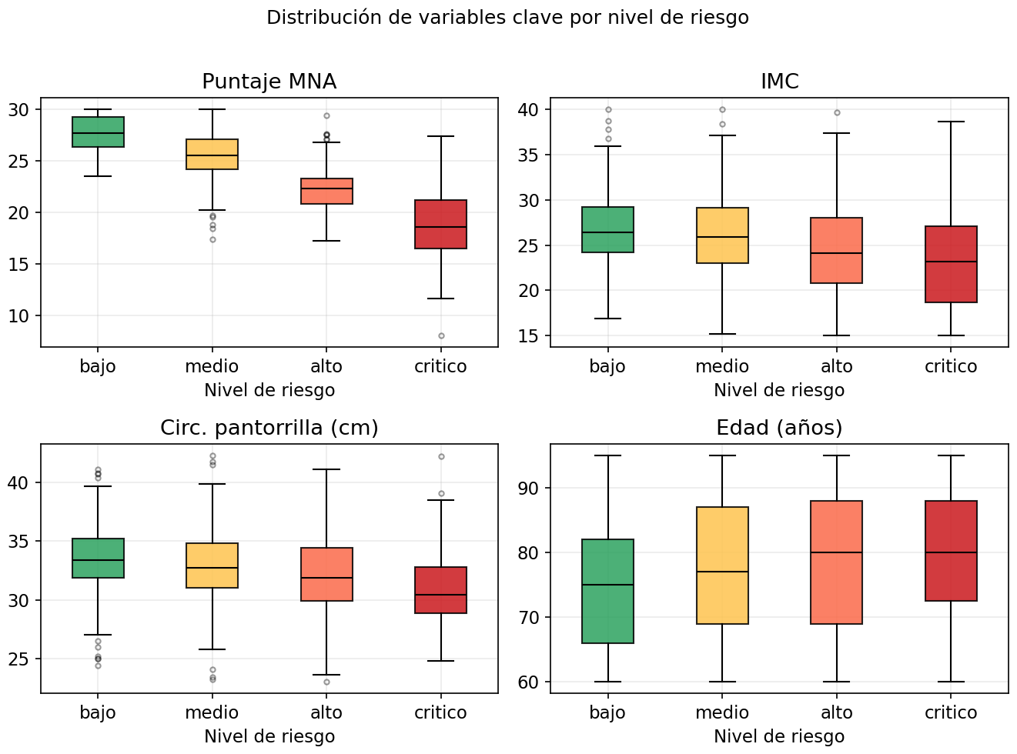
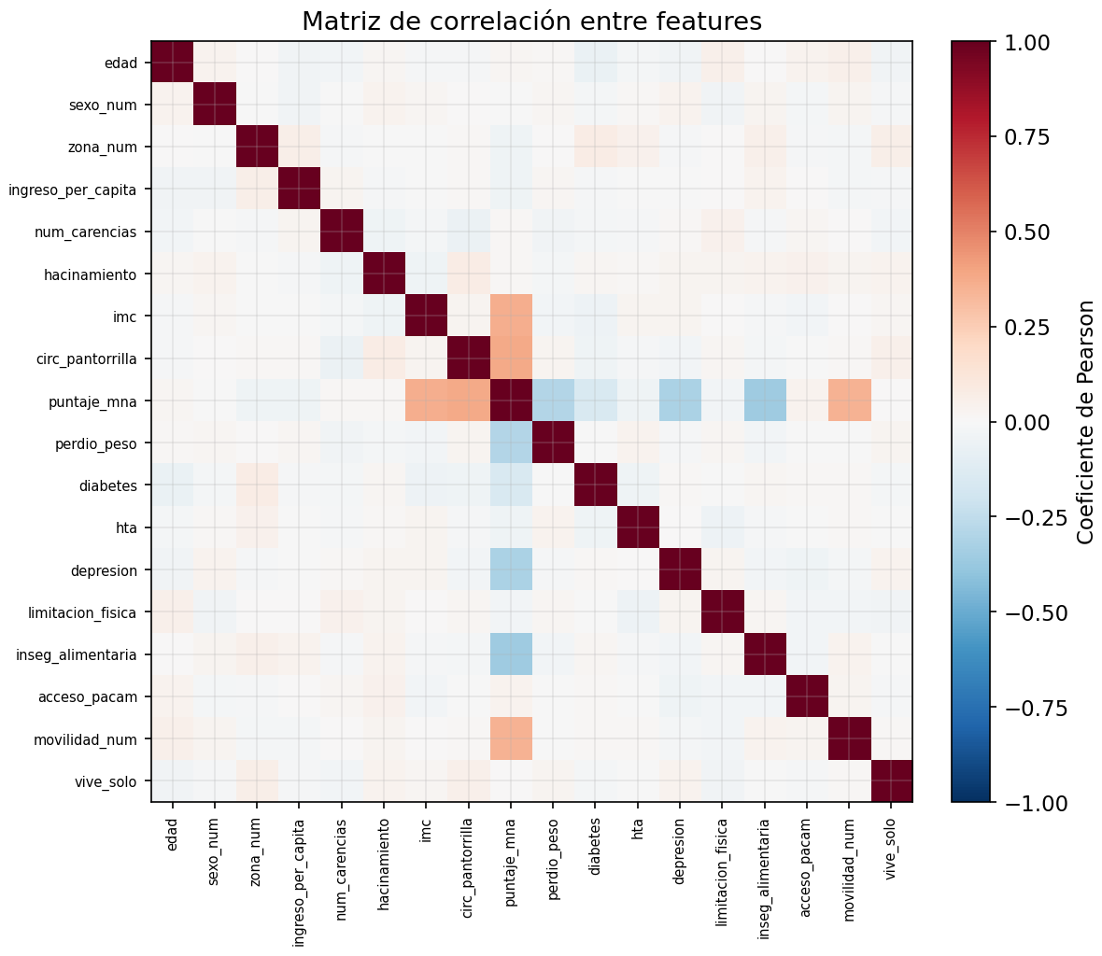
Resultados y avances: análisis exploratorio
Matriz de correlación entre las 18 features
Hallazgos
MNA, IMC y pantorrilla bajan al subir el riesgo
MNA: r = −0,80 con el riesgo
Sin multicolinealidad severa
Distribución de variables clave por nivel de riesgo (N = 1.200)
Calidad de datos
0 % faltantes · atípicos ≤ 1,1 %, plausibles y conservados
Plataforma predictiva de riesgo de desnutrición en adultos mayores · D. Lavanderos
7 / 19
Notes:
El análisis exploratorio muestra gradientes coherentes con la literatura: el puntaje MNA, el IMC y la circunferencia de pantorrilla bajan a medida que sube el nivel de riesgo. La correlación confirma al MNA como la variable más asociada al riesgo (r = −0,80) y correlaciones bajas entre predictores.

Slide 8
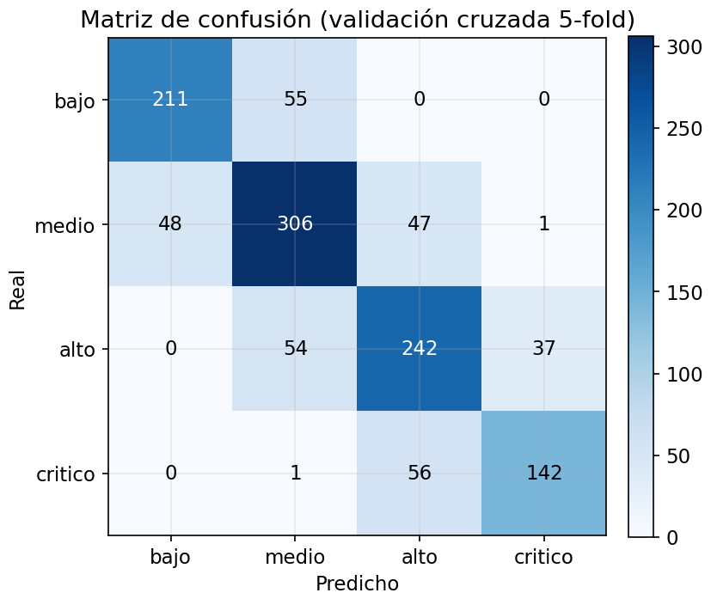
Resultados y avances: desempeño del modelo
F1-MACRO · RANDOMFOREST (CV 5-FOLD)
0,7537 ± 0,0219
Baseline (árbol): 0,659 · Criterio de tubería: ≥ 0,65
F1-macro por pliegue
Matriz de confusión (predicciones out-of-fold)
F1 por clase: Bajo 0,80 · Medio 0,75 · Alto 0,71 · Crítico 0,75
Errores concentrados en clases adyacentes; ninguno entre bajo y crítico. Métricas de tubería, no de validez en población real (fase 2).
Plataforma predictiva de riesgo de desnutrición en adultos mayores · D. Lavanderos
8 / 19
Notes:
RandomForest: F1-macro 0,7537 ± 0,0219, supera al baseline en los cinco pliegues. La matriz de confusión muestra que los errores se concentran entre clases vecinas (por ejemplo medio y alto) y no hay confusión entre bajo y crítico, un comportamiento ordinal deseable para focalizar.

Slide 9
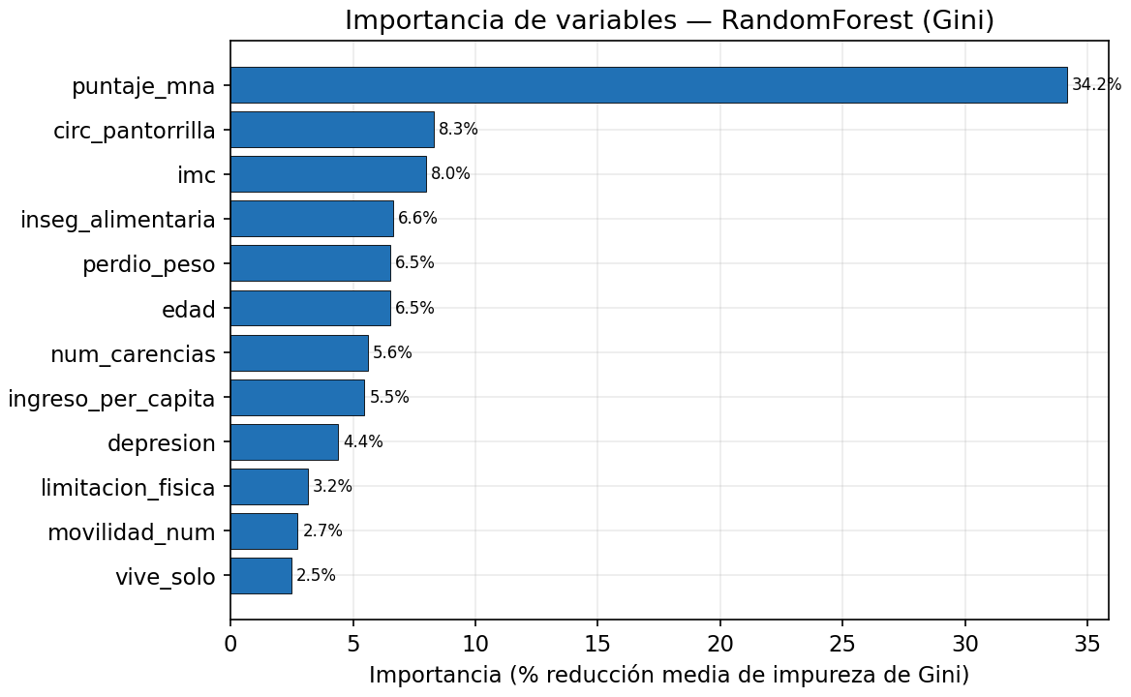
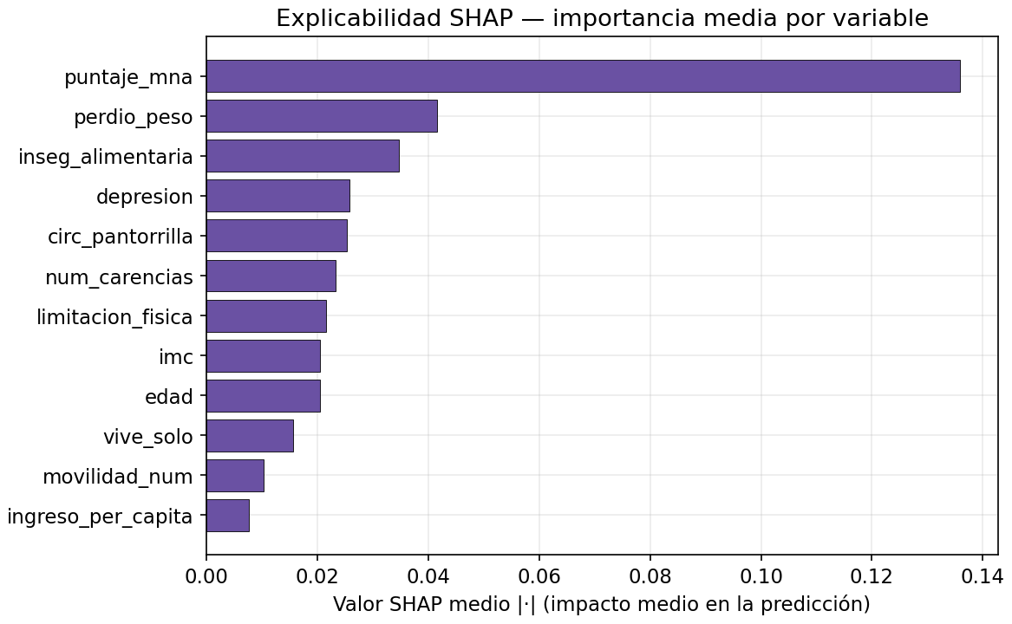
Resultados y avances: predictores del riesgo
Importancia por reducción de impureza de Gini
Explicabilidad SHAP: impacto medio |SHAP| por variable
34,2 %
importancia del puntaje MNA
ρ = 0,87
concordancia Gini–SHAP
MNA-SF
coherente con el cribado clínico
Plataforma predictiva de riesgo de desnutrición en adultos mayores · D. Lavanderos
9 / 19
Notes:
El puntaje MNA domina (34,2 %). SHAP destaca además un grupo de determinantes multidimensionales —pérdida de peso, inseguridad alimentaria, depresión, pantorrilla, carencias y limitación física— con aporte más equilibrado. Ambos rankings coinciden (ρ = 0,87).

Slide 10
Resultados y avances: ejecución con datos reales
3.352
personas CASEN 2022
293
personas ENS 2016-17
0,684
F1-macro (CV 3-fold)
88,2 %
coincidencia con IPRN
Proceso
Emparejamiento ENS–CASEN (edad, sexo, zona)
Proxy del puntaje MNA
Limitaciones
Sin factores de expansión
Clase crítico: 14 casos (recall 0,357)
No es validación externa
Plataforma predictiva de riesgo de desnutrición en adultos mayores · D. Lavanderos
10 / 19
Notes:
Primera ejecución del protocolo ETL con microdatos reales del Maule. La tubería completa funciona sobre datos administrativos: F1-macro 0,684 con N = 293. La distribución real concentra mucho más riesgo bajo; puede deberse a la población, al proxy del MNA o a no aplicar factores de expansión.

Slide 11
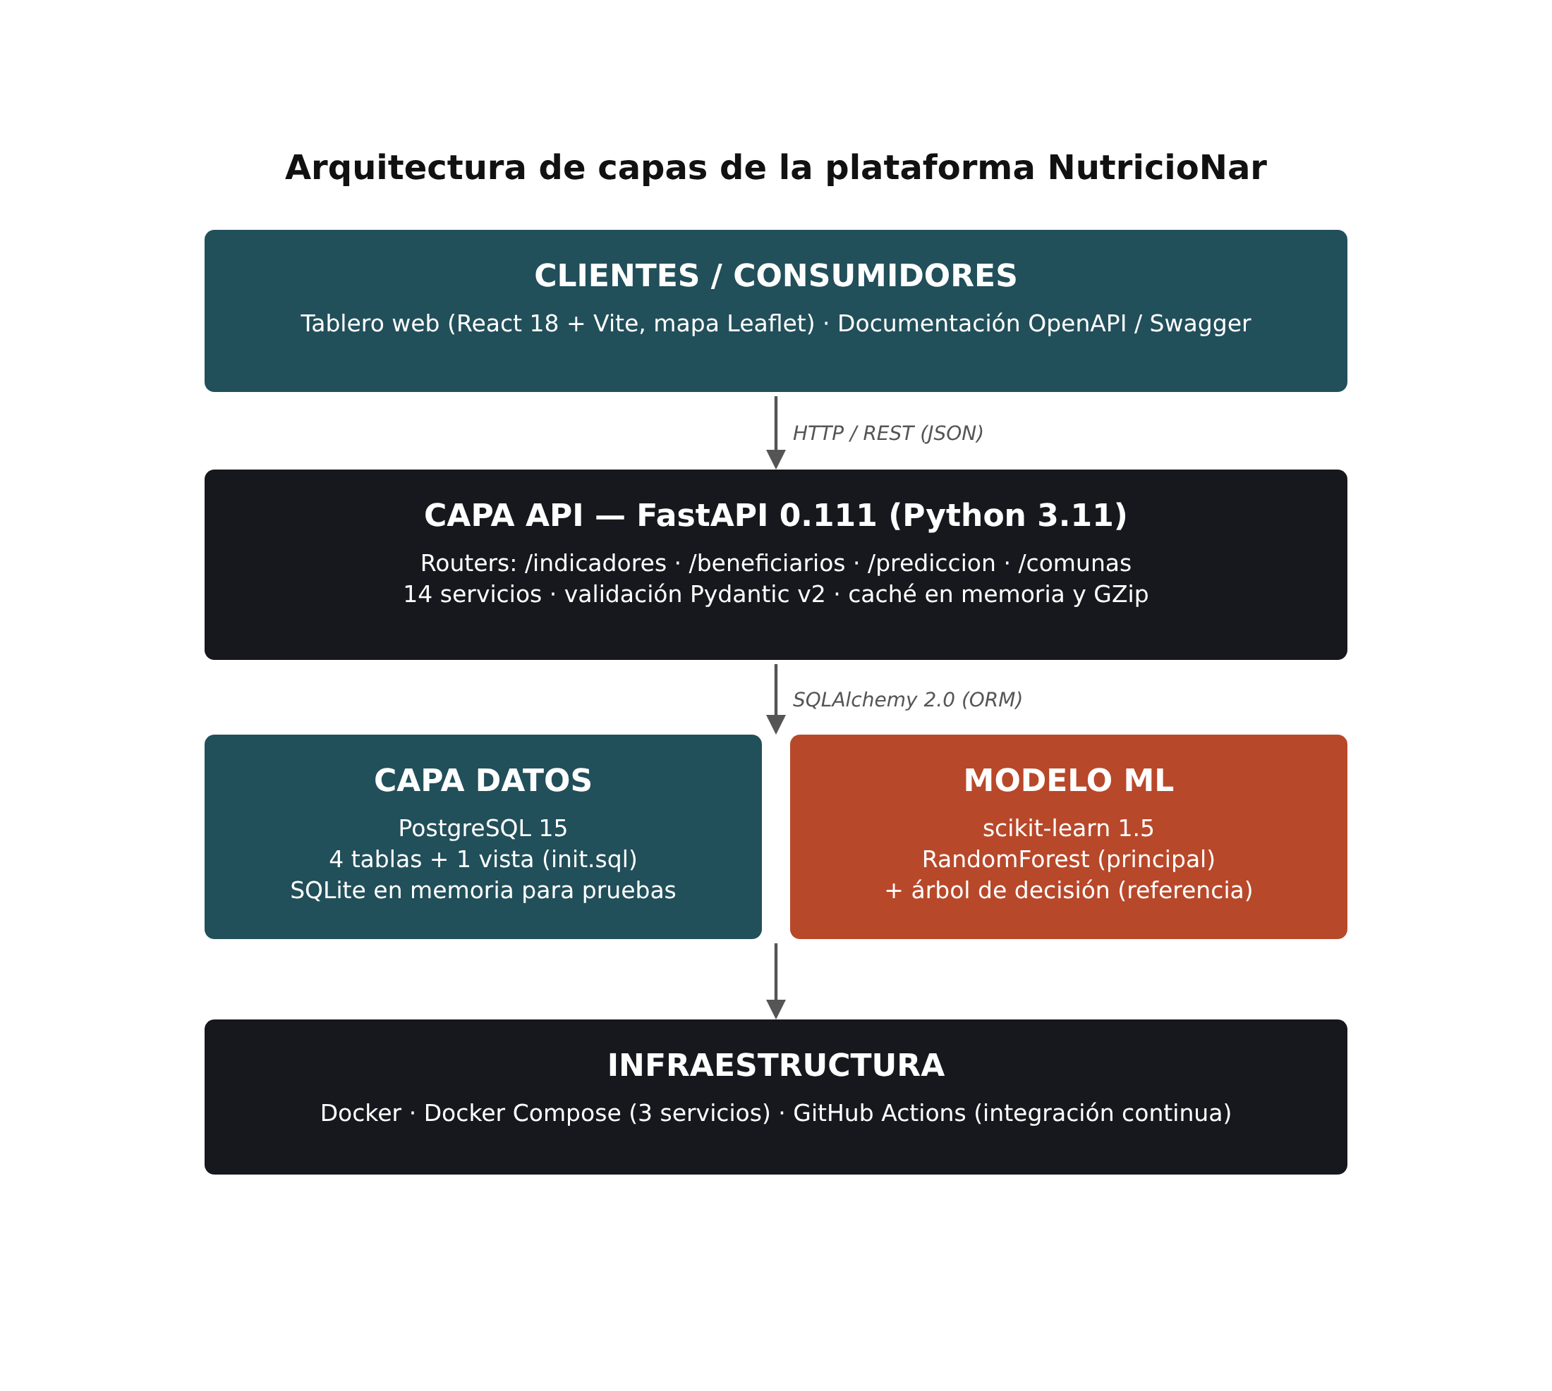
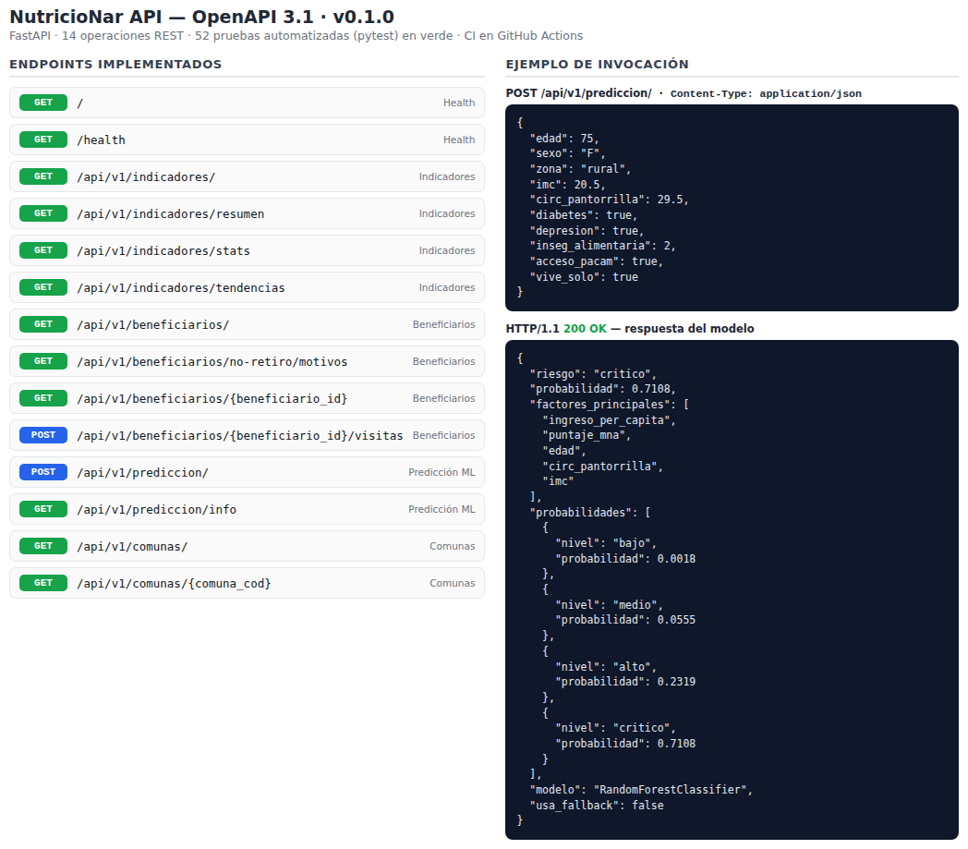
Resultados y avances: arquitectura y API
Arquitectura de capas de la plataforma
14
endpoints REST
52
pruebas pytest
3
servicios Docker
CI
GitHub Actions
Evidencia de ejecución: endpoints OpenAPI y respuesta de POST /prediccion
Plataforma predictiva de riesgo de desnutrición en adultos mayores · D. Lavanderos
11 / 19
Notes:
Arquitectura en capas desacopladas: clientes, API FastAPI, datos en PostgreSQL y el modelo ML servido por la API. A la derecha, evidencia real: el inventario de endpoints y una petición al endpoint de predicción que devuelve nivel 'crítico' con probabilidad 0,71 y los factores principales.

Slide 12
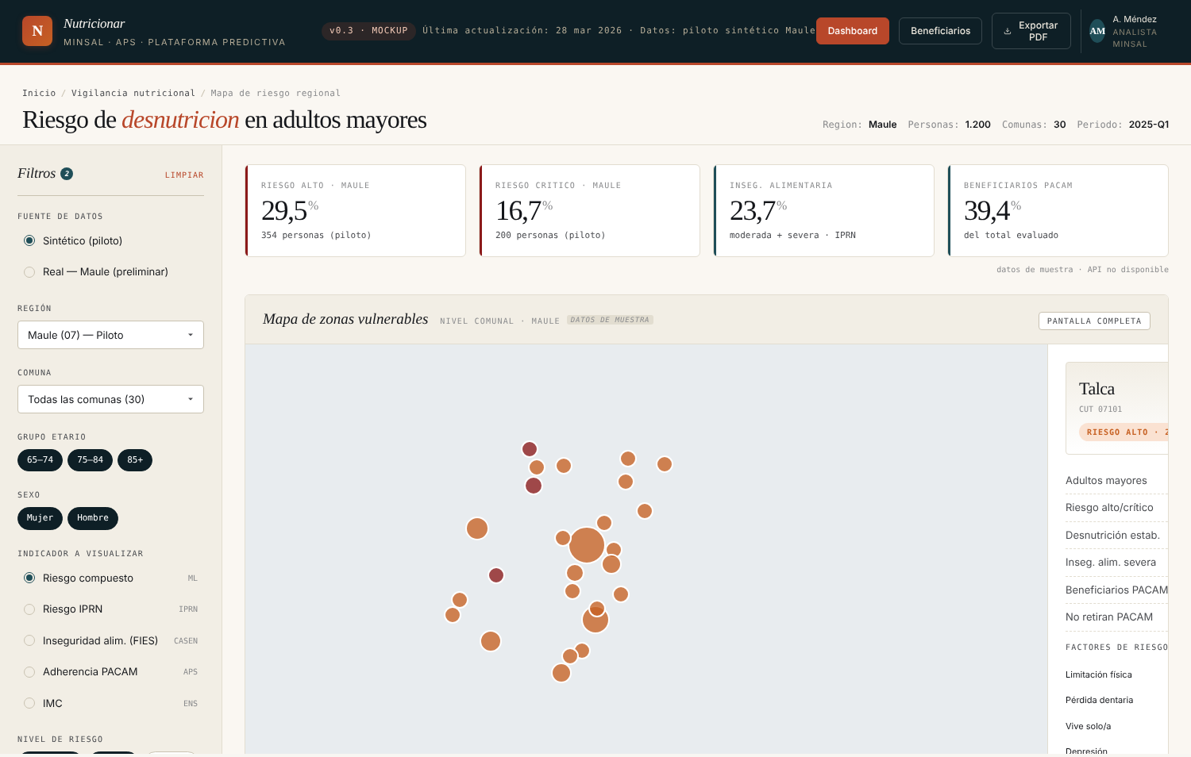
Resultados y avances: dashboard de visualización
Pantalla principal del dashboard (datos del piloto sintético)
Mapa comunal
semáforo de riesgo
Filtros dinámicos
comuna, edad, sexo, riesgo
Detalle de comuna
KPIs y factores principales
Plataforma predictiva de riesgo de desnutrición en adultos mayores · D. Lavanderos
12 / 19
Notes:
Diseño del dashboard: el analista MINSAL filtra por región, comuna, grupo etario, sexo y nivel de riesgo; el mapa colorea cada comuna según el semáforo y el panel lateral muestra KPIs y factores principales. Implementado como prototipo en React 18 + Vite con Leaflet, consumiendo la API.

Slide 13
Resultados y avances: estado de implementación
Componente | Estado | Evidencia
API REST (FastAPI) | ● Probado | 14 endpoints · 52 pruebas
Modelo ML e inferencia | ● Probado | Servido por la API
Base de datos PostgreSQL | ● Implementado | 4 tablas + vista
Carga de datos | ● Parcial | Excel → PostgreSQL
Dashboard web | ● Prototipo | React + Leaflet
Docker y CI/CD | ● Implementado | Docker Compose + GitHub Actions
Seguridad y ambientes | ● Fase 2 | OAuth2/JWT, TLS
Despliegue productivo | ● Fase 2 | Trabajo futuro
Plataforma predictiva de riesgo de desnutrición en adultos mayores · D. Lavanderos
13 / 19
Notes:
Se distingue lo implementado y probado de lo diseñado para la fase 2. Lo pendiente —seguridad, ambientes y despliegue productivo— corresponde a la puesta en producción con datos sensibles reales.

Slide 14
Plan de trabajo (Carta Gantt)
Fase CRISP-DM / Mes | Mar | Abr | May | Jun | Jul | Ago | Sep | Oct | Nov | Dic | Estado
Comprensión del problema |  |  |  |  |  |  |  |  |  |  | ● Completado
Comprensión de los datos |  |  |  |  |  |  |  |  |  |  | ● Completado
Preparación de los datos |  |  |  |  |  |  |  |  |  |  | ● Completado
Modelado (RF / árbol de decisión) |  |  |  |  |  |  |  |  |  |  | ● Completado
Evaluación (F1-macro, CV) |  |  |  |  |  |  |  |  |  |  | ● Completado
Implementación (backend + dashboard) |  |  |  |  |  |  |  |  |  |  | ● En curso
Cierre e informe final |  |  |  |  |  |  |  |  |  |  | ● Pendiente
Ejecutado
Planificado
Mes actual (septiembre 2026)
Duración: 10 meses (marzo–diciembre 2026)
Plataforma predictiva de riesgo de desnutrición en adultos mayores · D. Lavanderos
14 / 19
Notes:
Las fases de comprensión, preparación, modelado y evaluación están completadas. La implementación está en curso (septiembre–noviembre) y el cierre con informe final se realiza en diciembre.

Slide 15
Presupuesto (honorarios y gastos de operación)
$0
costo directo fase 1 (CLP)
Sin financiamiento externo: software libre y datos públicos.
Los costos aparecen con el despliegue productivo (fase 2).
Ítem | Detalle | Costo
Honorarios | Trabajo de titulación | No aplica
Software | Código abierto (Python, PostgreSQL, React…) | $0
Datos | CASEN, ENS, ESSALCAVI (públicos) | $0
Integración continua | GitHub Actions (gratuito) | $0
Equipo | Computador personal | Recurso propio
Despliegue (fase 2) | Servidor, dominio y TLS | Por cotizar
Plataforma predictiva de riesgo de desnutrición en adultos mayores · D. Lavanderos
15 / 19
Notes:
El proyecto no tiene financiamiento externo: todo el stack es de código abierto y los datos son públicos. Los costos reales aparecen al desplegar en producción en la fase 2.

Slide 16
Resultados e Impactos esperados
1
Tubería reproducible
Datos → modelo → API → visualización
2
Focalización territorial
Semáforo de riesgo comunal
Crítico ≥ 40 %
Alto 25–40 %
Medio 10–25 %
Bajo < 10 %
3
Apoyo a políticas públicas
Priorización para MINSAL y APS
4
Ruta a validación externa
Protocolo ETL listo para la fase 2
Herramienta de apoyo a la decisión, no de diagnóstico clínico
Plataforma predictiva de riesgo de desnutrición en adultos mayores · D. Lavanderos
16 / 19
Notes:
Los impactos esperados son técnicos (tubería reproducible) y de política pública (focalización territorial para el MINSAL y la atención primaria). Se enfatiza el uso responsable: es una herramienta de apoyo, no de diagnóstico.

Slide 17
Conclusiones
✓
OE-1
Revisión de literatura
18 variables predictoras fundamentadas
✓
OE-2
Dataset sintético piloto
1.200 personas calibradas (Maule)
✓
OE-3
Modelo evaluado internamente
F1-macro 0,7537 (> 0,65) · datos reales: 0,684
OE-4
Plataforma de visualización
API con 52 pruebas + dashboard prototipo
✓
SÍNTESIS
Plataforma correcta y reproducible, lista para validarse con datos reales.
Plataforma predictiva de riesgo de desnutrición en adultos mayores · D. Lavanderos
17 / 19
Notes:
Los cuatro objetivos específicos se cumplieron. El alcance de la validación es de tubería: la validez predictiva sobre población real queda para la fase 2.

Slide 18
Limitaciones y Trabajos Futuros
Limitaciones
Sin validación externa
Etiquetas derivadas del IPRN (circularidad)
Variables en fuentes reales
14 de 18 disponibles; MNA requiere proxy
Representatividad
Calibrado en el Maule; fuentes con desfase temporal
Trabajos futuros
Validación externa (AUC-ROC, sensibilidad)
Extensión a otras regiones
Modelos ordinales y XGBoost
Auditoría de equidad (Ley 21.719)
Seguridad y despliegue productivo
Próximo paso clave: validación externa con datos de campo (fase 2)
Plataforma predictiva de riesgo de desnutrición en adultos mayores · D. Lavanderos
18 / 19
Notes:
La principal limitación es la circularidad del dataset sintético. Los trabajos futuros se ordenan en torno a la fase 2: validación externa, extensión territorial, modelos ordinales, equidad y despliegue seguro.

Slide 19
¡Gracias!
Preguntas y comentarios
Daniela Lavanderos
Ingeniería Civil Informática · Universidad Andrés Bello
Santiago, Chile — 2026
Notes:
Cierre y ronda de preguntas.

